Slide 1
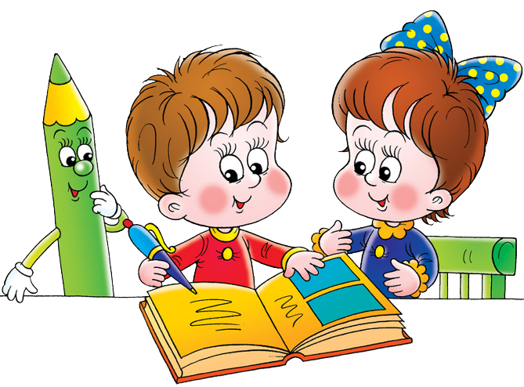
Изготовляем книжку-малышку

Slide 2
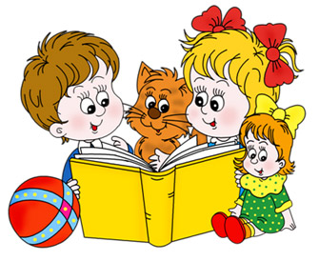
Цель:
Развивать у воспитанников 5-7 лет устойчивый интерес к книге, а так же бережное отношение к ним

Slide 3
Задачи:
Развитие связной речи (где ребенок проговаривает что он делает и как).
Совершенствование уровня накопленных практических навыков через продуктивную деятельность (работа с клеем и ножницами).
Развитие мелкой моторики рук.

Slide 4
Задачи:
Формирование умения подбирать соответствующий материал для заготовок (картинки, стихи, загадки, пословицы); аргументирование своего выбора.
Проявление интереса к созданию собственных книг.
Воспитание дружеских взаимоотношений, умение работать в паре, микрогруппе.
Воспитание эстетического вкуса.

Slide 5
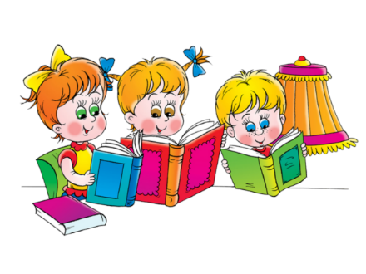
Изготовление книжек –малышек способствует
Расширению и обогащению словаря детей, активизирует их речевое общение;
Реализации творческого потенциала воспитанников;
Развитию умения работать в команде.

Slide 6
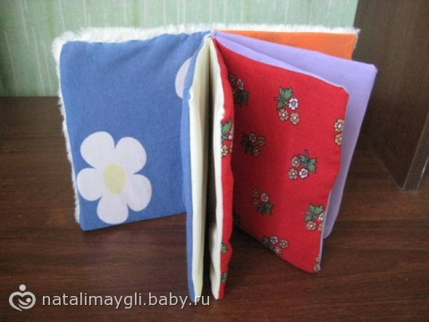
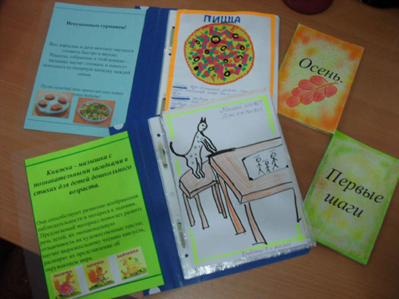
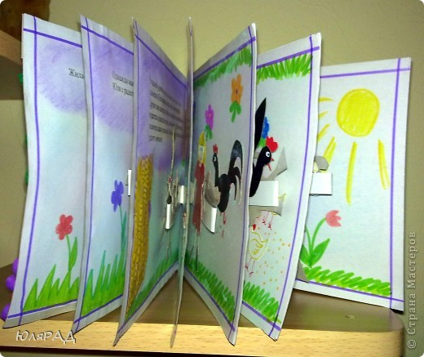
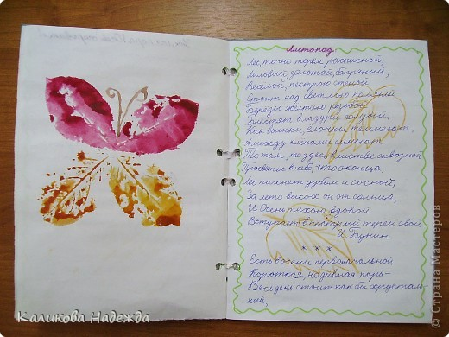
Книжки-малышки могут быть изготовлены из ткани, фетра, картона, полиэтилена

Slide 7
Книжка-малышка из ткани

Slide 10
Книжка-малышка из фетра:

Slide 11
Книжка-малышка

Slide 12
Книжка-малышка

Slide 13
Книжка-малышка из бумаги:

Slide 16
Книжка-малышка из картона

